Slide 1
Microsoft Excell
Formatiranje tabele

Slide 2
Naredba: Format cells
Naredbu Format Cells dobijamo tako što pritisnemo desni klik na jednu ili više ćelija i izaberemo Format Cells

Slide 3
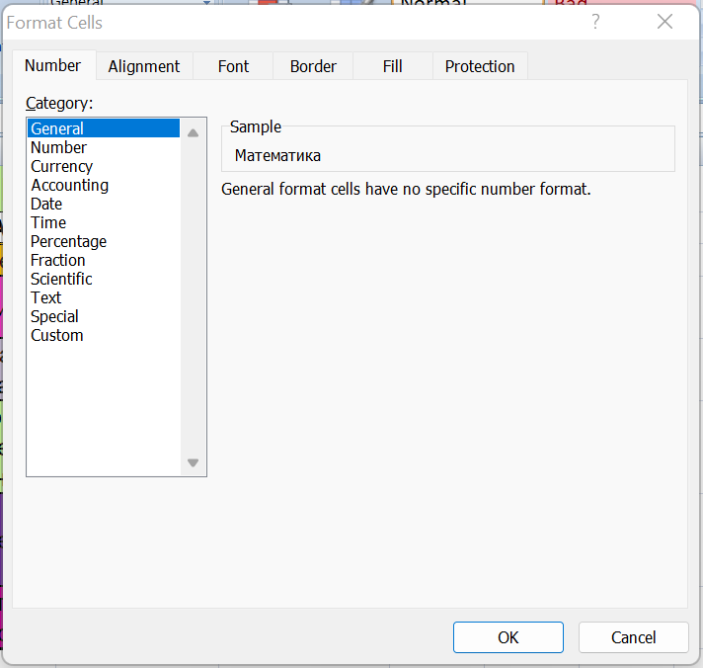
Naredba: Format cells
U prvoj kartici Number biramo tip podatka u ćeliji

Slide 4
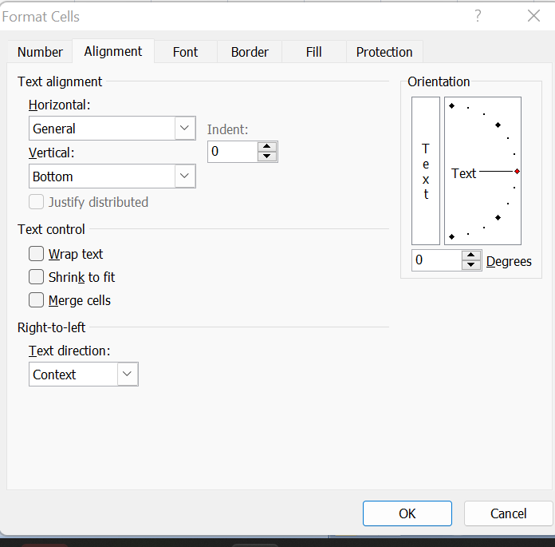
Naredba: Format cells
U prvoj kartici Alingment podešavamo
poravnanje teksta Horizontalno i vertikalno,
orjentaciju teksta,
kao i kontrolu texta tj.opcije Wrap Text, Srink To Fit, Merge Cells

Slide 5
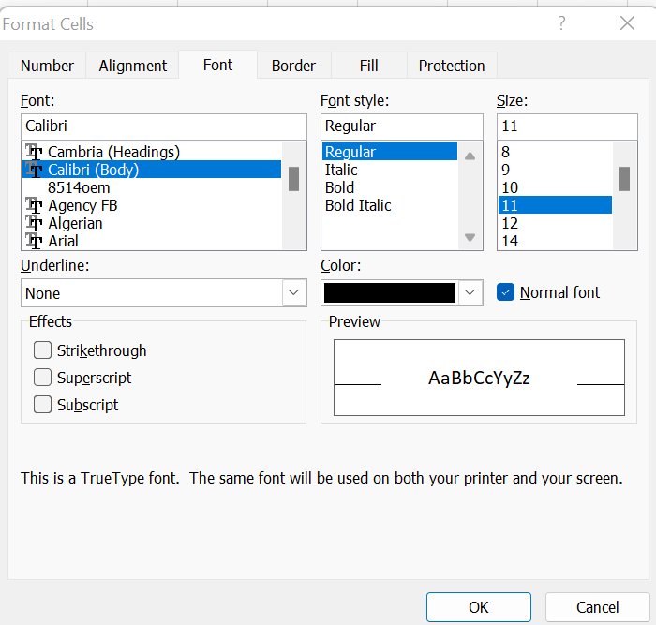
Naredba: Format cells
U prvoj kartici Font podešavamo oblik, veličinu i boju slova

Slide 6
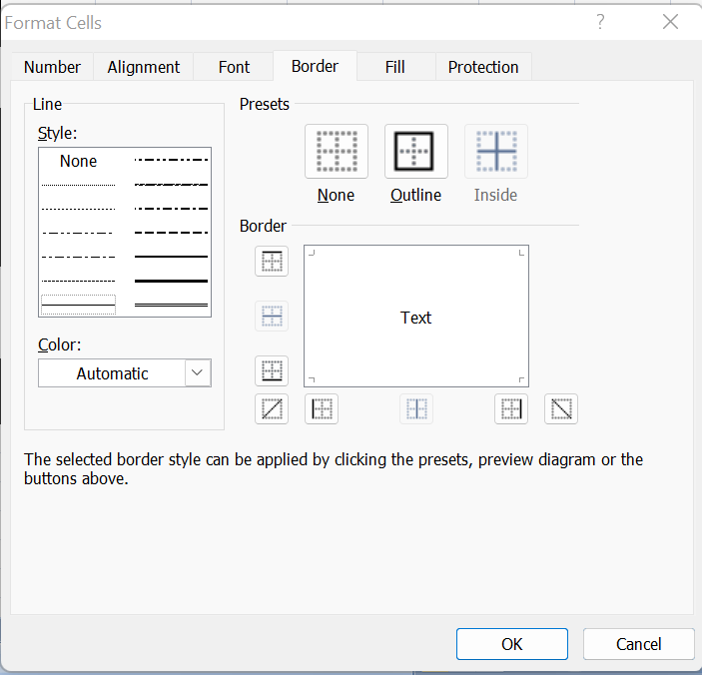
Naredba: Format cells
U prvoj kartici Border podešavamo izgled ivica selektovanih ćelija

Slide 7
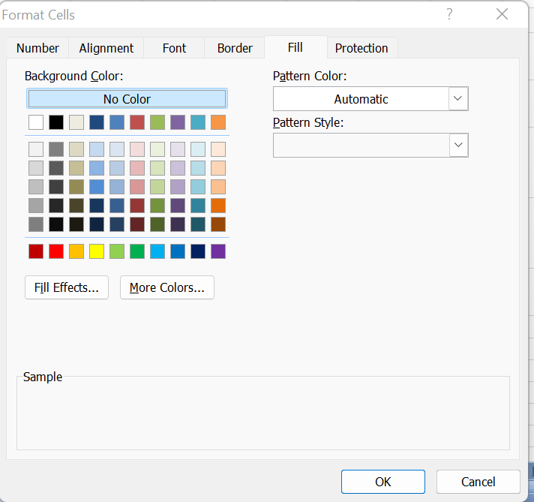
Naredba: Format cells
U prvoj kartici Fill podešavamo popunu selektovanih ćelija

Slide 8
ZADATAK
Pokreni program Microsoft Excell
Dokument sačuvaj u folderu svog razreda 8-? pod imenom Brojevi Tvoje ime i prezime.xlsx
Selektuj prvih 10 redova, desni klik na selekciju, odaberi ROW HEIGHT i ukucaj 30
Selektuj prvih 10 redova i kolone do G, uključi Format cells i uključi Border

Slide 9
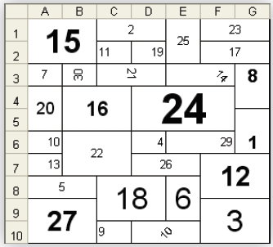
Napravi sledeću tabelu

